Slide 1
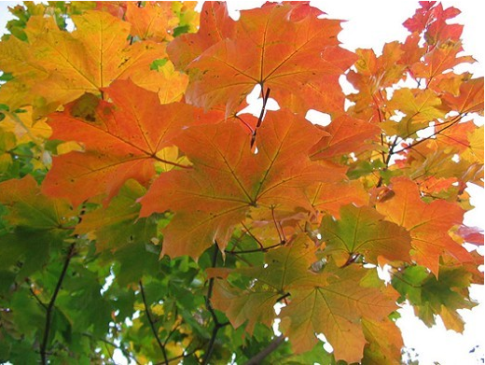
ЭКОЛОГИЧЕСКАЯ ВИКТОРИНА
Классный час 3 класс
Учителя начальных классов
МБОУ «СОШ № 10»
Филиппова Надежда Александровна

Slide 2
Цель
учить детей видеть изменения природы осенью,
активизировать познавательную деятельность, расширять объём природоведческих знаний,
развивать сообразительность, любознательность, внимание, воспитывать экологически культурную личность, способную любить родную природу, охранять и беречь её.

Slide 3


ВЫБЕРИ ВОПРОС
15
14
7
8
1
13
2
6
4
9
12
3
10
5
11

Slide 4
Когда становятся дни короче ночи?
22 июня.
1 сентября.
С переводом стрелок часов на час вперёд.
23 сентября.

Slide 5
Какой месяц в народе раньше называли листопадником?
Сентябрь.
Октябрь.
Ноябрь.

Slide 6
Как называли пору теплой погоды осенью?
Ясные деньки.
Бабье лето.
Осенняя теплота.

Slide 7
Каковы приметы осени?
Солнце поднимается высоко и сильно греет, а день длиннее ночи.
Понижается температура воздуха и выпадает снег.
Стало холоднее, солнце поднимается невысоко, ночью возможны заморозки.

Slide 8
Какая культура не считается зерновой?
Кукуруза.
Фасоль.
Ячмень.
Пшеница.

Slide 9
Почему птицы улетают в теплые края?
Становится холодно.
Чтобы вывести птенцов.
Отсутствие пищи.

Slide 10
Почему осенью меняется окраска листьев?
Света и тепла стало меньше, поэтому разрушается хлорофилл.
Деревьям надоел зеленый наряд и они переодеваются.
Невидимый художник раскрашивает листья.

Slide 11
Почему у хвойных деревьев нет листопада?
Хвоинки очень хорошо закреплены на ветках.
Восковой налет предохраняет хвоинки от излишнего испарения влаги.
В хвоинках отсутствует хлорофилл.

Slide 12
Куда деваются осенью бабочки и жуки?
Застывают или погибают.
Переселяются ближе к жилью человека.
Превращаются в куколки до весны.

Slide 13
Какие птицы перелетают зимой в более южные районы нашей страны?
Кочующие.
Оседлые.
Перелетные.

Slide 14
Какое орудие труда использовали в старину для уборки пшеницы?
Лопату.
Серп.
Гусли.
Грабли.

Slide 15
Какую сельскохозяйственную технику используют в наши дни при уборке пшеницы?
Сеялка.
Лопата.
Серп.
Комбайн.

Slide 16
Выбери группу перелетных птиц
Снегири, трясогузки, дятлы.
Синицы, воробьи, лебеди.
Ласточки, кукушки, стрижи.

Slide 17
Какое животное не впадает в спячку?
Заяц-русак.
Медведь.
Барсук.
Еж.

Slide 18
Какие животные делают запасы на зиму?
Медведи и ежи.
Кроты и хомяки.
Волки и лисицы.

Slide 19

ПОДУМАЙ!

Slide 20
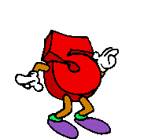
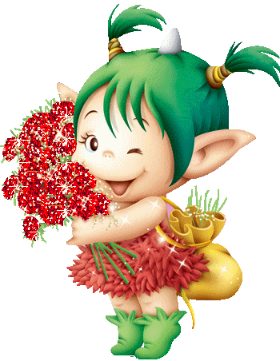
МОЛОДЦЫ!

